Slide 1

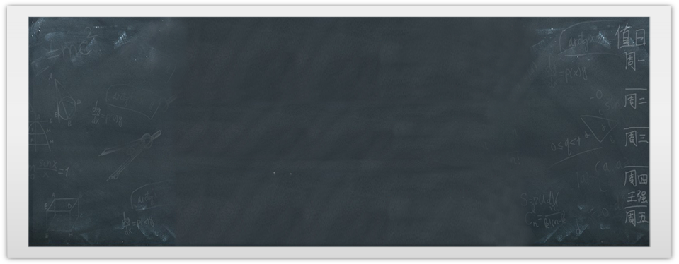

01
KHỞI ĐỘNG

Slide 2


GIÚP ONG VỀ TỔ
PLAY
LUẬT CHƠI:
+ Có tất cả 4 câu hỏi, gọi học sinh lần lượt trả lời các câu hỏi.
+ Mỗi câu hỏi có 10 giây để suy nghĩ và trả lời
+ Nếu học sinh trả lời đúng thì chú ong sẽ về được tổ
+ Nếu học sinh trả lời sai thì HS khác được quyền trả lời.

Slide 3






Slide 4




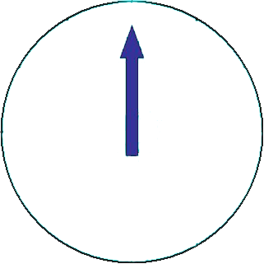
Kết quả phép tính là
HẾT GIỜ
A
B
C
D

Slide 5
Kết quả phép tính là
HẾT GIỜ
A
B
C
D

Slide 6
Kết quả phép tính là
HẾT GIỜ
A
B
C
D

Slide 7
Kết quả phép tính là
HẾT GIỜ
A
B
C
D

Slide 8





Hoạt động mở đầu
Nêu quy tắc cộng hai phân thức đại số cùng mẫu và khác mẫu
Trừ hai phân thức đại số ta làm như thế nào?
Cùng mẫu: Muốn cộng hai phân thức cùng mẫu, ta cộng các tử thức và giữ nguyên mẫu thức
Khác mẫu: Muốn cộng hai phân thức có mẫu thức khác nhau, ta quy đồng mẫu thức rồi cộng các phân thức có cùng mẫu thức vừa tìm được

Slide 9




BÀI 2. PHÉP CỘNG, PHÉP TRỪ PHÂN THỨC ĐẠI SỐ
(Tiết 2)
LỚP：8 GV: ……………………

Slide 10

PHÉP TRỪ PHÂN THỨC ĐẠI SỐ
1
Quy tắc trừ hai phân thức
2
Phân thức đối

Slide 11

MỤC TIÊU CẦN ĐẠT
A. KIẾN THỨC
B. NĂNG LỰC
Năng lực tự học
Năng lực giao tiếp và hợp tác
Năng lực giải quyết vấn đề toán học
Năng lực tư duy và lập luận toán học
Năng lực sử dụng công cụ và phương tiện toán học
C. PHẨM CHẤT
Chăm chỉ
Trung Thực
Trách nhiệm
Notes:
Có SGV sẽ bổ sung sau

Slide 12
02
HÌNH THÀNH KIẾN THỨC

Slide 13

II. PHÉP TRỪ PHÂN THỨC ĐẠI SỐ
1. Quy tắc trừ hai phân thức
Tính:
a)
b)
Giải
Notes:
GV yêu cầu HS thực hiện phép tính trừ các phân số

Slide 14
II. PHÉP TRỪ PHÂN THỨC ĐẠI SỐ
1. Quy tắc trừ hai phân thức
Tính:
a)
b)
Giải
Notes:
GV yêu cầu HS thực hiện cá nhân phép tính trừ các phân số.
Đối với các phân thức đại số có cùng mẫu, cũng thực hiện tương tự như phân số

Slide 15
II. PHÉP TRỪ PHÂN THỨC ĐẠI SỐ
1. Quy tắc trừ hai phân thức
Tính:
a)
b)
Giải
Quy đồng mẫu
Trừ cùng mẫu
Notes:
GV yêu cầu HS thực hiện cá nhân phép tính trừ các phân số.
Đối với các phân thức đại số khác mẫu, ta cũng thực hiện tương tự phân số

Slide 16

II. PHÉP TRỪ PHÂN THỨC ĐẠI SỐ
1. Quy tắc trừ hai phân thức
Muốn trừ hai phân thức cùng mẫu thức, ta trừ tử thức của phân thức bị trừ cho tử thức của phân thức trừ và giữ nguyên mẫu thức:
Muốn trừ hai phân thức có mẫu thức khác nhau, ta quy đồng mẫu thức rồi trừ hai phân thức có cùng mẫu thức vừa tìm được.

Slide 17

II. PHÉP TRỪ PHÂN THỨC ĐẠI SỐ
Ví dụ 5 trang 42 SGK Thực hiện phép tính
Giải
Notes:
Yêu cầu HS quan sát ví dụ 5 SGK, nêu các bước thực hiện
Sau đó GV yêu cầu HS hoạt động cá nhân thực hiện Luyện tập 4 SGK

Slide 18
II. PHÉP TRỪ PHÂN THỨC ĐẠI SỐ
Ví dụ 5 trang 42 SGK Thực hiện phép tính
Giải
Notes:
Yêu cầu HS quan sát ví dụ 5 SGK, nêu các bước thực hiện
Sau đó GV yêu cầu HS hoạt động cá nhân thực hiện Luyện tập 4 SGK

Slide 19
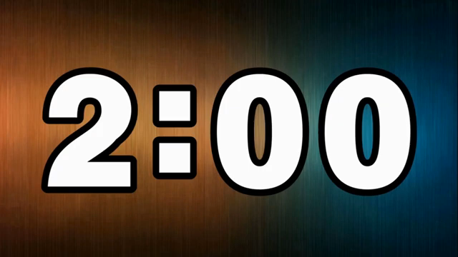
II. PHÉP TRỪ PHÂN THỨC ĐẠI SỐ
Luyện tập 4/SGK: Thực hiện phép tính
Notes:
GV yêu cầu HS thực hiện cá nhân, thời gian làm cho mỗi ý là 2p

Slide 20
II. PHÉP TRỪ PHÂN THỨC ĐẠI SỐ
Luyện tập 4/SGK: Thực hiện phép tính
Giải
Notes:
Yêu cầu HS quan sát ví dụ 5 SGK, nêu các bước thực hiện
Sau đó GV yêu cầu HS hoạt động cá nhân thực hiện Luyện tập 4/SGK

Slide 21
II. PHÉP TRỪ PHÂN THỨC ĐẠI SỐ
Luyện tập 4/SGK: Thực hiện phép tính
Giải
Notes:
Yêu cầu HS quan sát ví dụ 5 SGK, nêu các bước thực hiện
Sau đó GV yêu cầu HS hoạt động cá nhân thực hiện Luyện tập 4/SGK

Slide 22
II. PHÉP TRỪ PHÂN THỨC ĐẠI SỐ
Tìm số đối của mỗi phân số sau: và
Số đối của phân số là
Số đối của phân số là
Notes:
Tương tự như phân số, mỗi phân thức đều có phân thức đối sao cho tổng hai phân thức bằng 0

Slide 23

II. PHÉP TRỪ PHÂN THỨC ĐẠI SỐ
2. Phân thức đối
NHẬN XÉT
Phân thức đối của phân thức kí hiệu là
Ta có

Slide 24
II. PHÉP TRỪ PHÂN THỨC ĐẠI SỐ
Ví dụ: Tìm phân thức đối của
Giải: Phân thức đối của là:
Ta có:

Slide 25
II. PHÉP TRỪ PHÂN THỨC ĐẠI SỐ
2. Phân thức đối
NHẬN XÉT
Muốn trừ phân thức cho phân thức , ta có thể cộng với phân thức đối của phân thức

Slide 26
II. PHÉP TRỪ PHÂN THỨC ĐẠI SỐ
Ví dụ 6 trang 43 SGK Thực hiện phép tính
Cộng với phân thức đối
Notes:
Yêu cầu HS quan sát ví dụ 6, nêu các bước làm

Slide 27
II. PHÉP TRỪ PHÂN THỨC ĐẠI SỐ
Ví dụ 6 trang 43 SGK Thực hiện phép tính

Slide 28

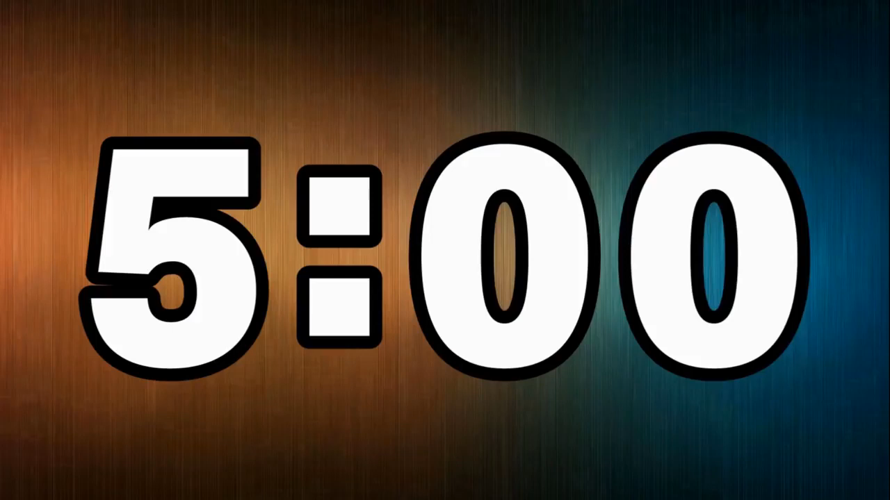
II. PHÉP TRỪ PHÂN THỨC ĐẠI SỐ
Luyện tập 5/SGK: Tính một cách hợp lí
Notes:
GV yêu cầu HS thảo luận nhóm, trình bày bài làm ra bảng nhóm, trong khoảng 5p

Slide 29
II. PHÉP TRỪ PHÂN THỨC ĐẠI SỐ
Luyện tập 5/SGK: Tính một cách hợp lí
Notes:
GV yêu cầu HS thảo luận nhóm, trình bày bài làm ra bảng nhóm, trong khoảng 5p

Slide 30
II. PHÉP TRỪ PHÂN THỨC ĐẠI SỐ
Luyện tập 5/SGK: Tính một cách hợp lí
Notes:
GV yêu cầu HS thảo luận nhóm, trình bày bài làm ra bảng nhóm, trong khoảng 5p

Slide 31
03
LUYỆN TẬP

Slide 32




Bác Long cần xây dựng nông trại của mình với các con vật: gà, lợn (heo), bò, ngựa, chó.
Cả lớp hoạt động nhóm vào phiếu học tập, nhóm nào trả lời đúng và nhanh nhất nhóm đó sẽ thả được 1 con vật vào trong nông trại giúp bác Long.
Kết thúc trò chơi, nhóm nào thả được nhiều con nhất nhóm đó giành chiến thắng.
NÔNG TRẠI CỦA TÔI

Slide 33





















Slide 34



Tính:

Slide 35

Tính:

Slide 36

Tính:

Slide 37

Tính:

Slide 38
Tính:

Slide 39
04
VẬN DỤNG

Slide 40

Bài toán thực tế
Bài 5 (SGK/tr 43): Một xí nghiệp dự định sản xuất 10 000 sản phẩm trong x ngày. Khi thực hiện, xí nghiệp đã làm xong sớm hơn 1 ngày so với dự định và còn làm thêm được 80 sản phẩm. Viết phân thức biểu thị theo x:
a) Số sản phẩm xí nghiệp làm trong 1 ngày theo dự định;
b) Số sản phẩm xí nghiệp làm trong 1 ngày trên thực tế;
c) Số sản phẩm xí nghiệp làm trong 1 ngày trên thực tế nhiều hơn số sản phẩm xí nghiệp làm trong 1 ngày theo dự định.
 | Số ngày | Sản phẩm | Sản phẩm trong 1 ngày
Dự định | x | 10000
Thực tế | x - 1 | 10000 + 80
Tóm
Tắt

Slide 41
Bài toán thực tế
 | Số ngày | Sản phẩm | Sản phẩm trong 1 ngày
Dự định | x | 10000
Thực tế | x - 1 | 10000 + 80
Bài giải
a) Số sản phẩm xí nghiệp làm trong 1 ngày theo dự định:
b) Số sản phẩm xí nghiệp làm trong 1 ngày trên thực tế:

Slide 42
Bài toán thực tế
 | Số ngày | Sản phẩm | Sản phẩm trong 1 ngày
Dự định | x | 10000
Thực tế | x - 1 | 10000 + 80
Bài giải
c) Số sản phẩm xí nghiệp làm trong 1 ngày trên thực tế nhiều hơn số sản phẩm xí nghiệp làm trong 1 ngày theo dự định:

Slide 43
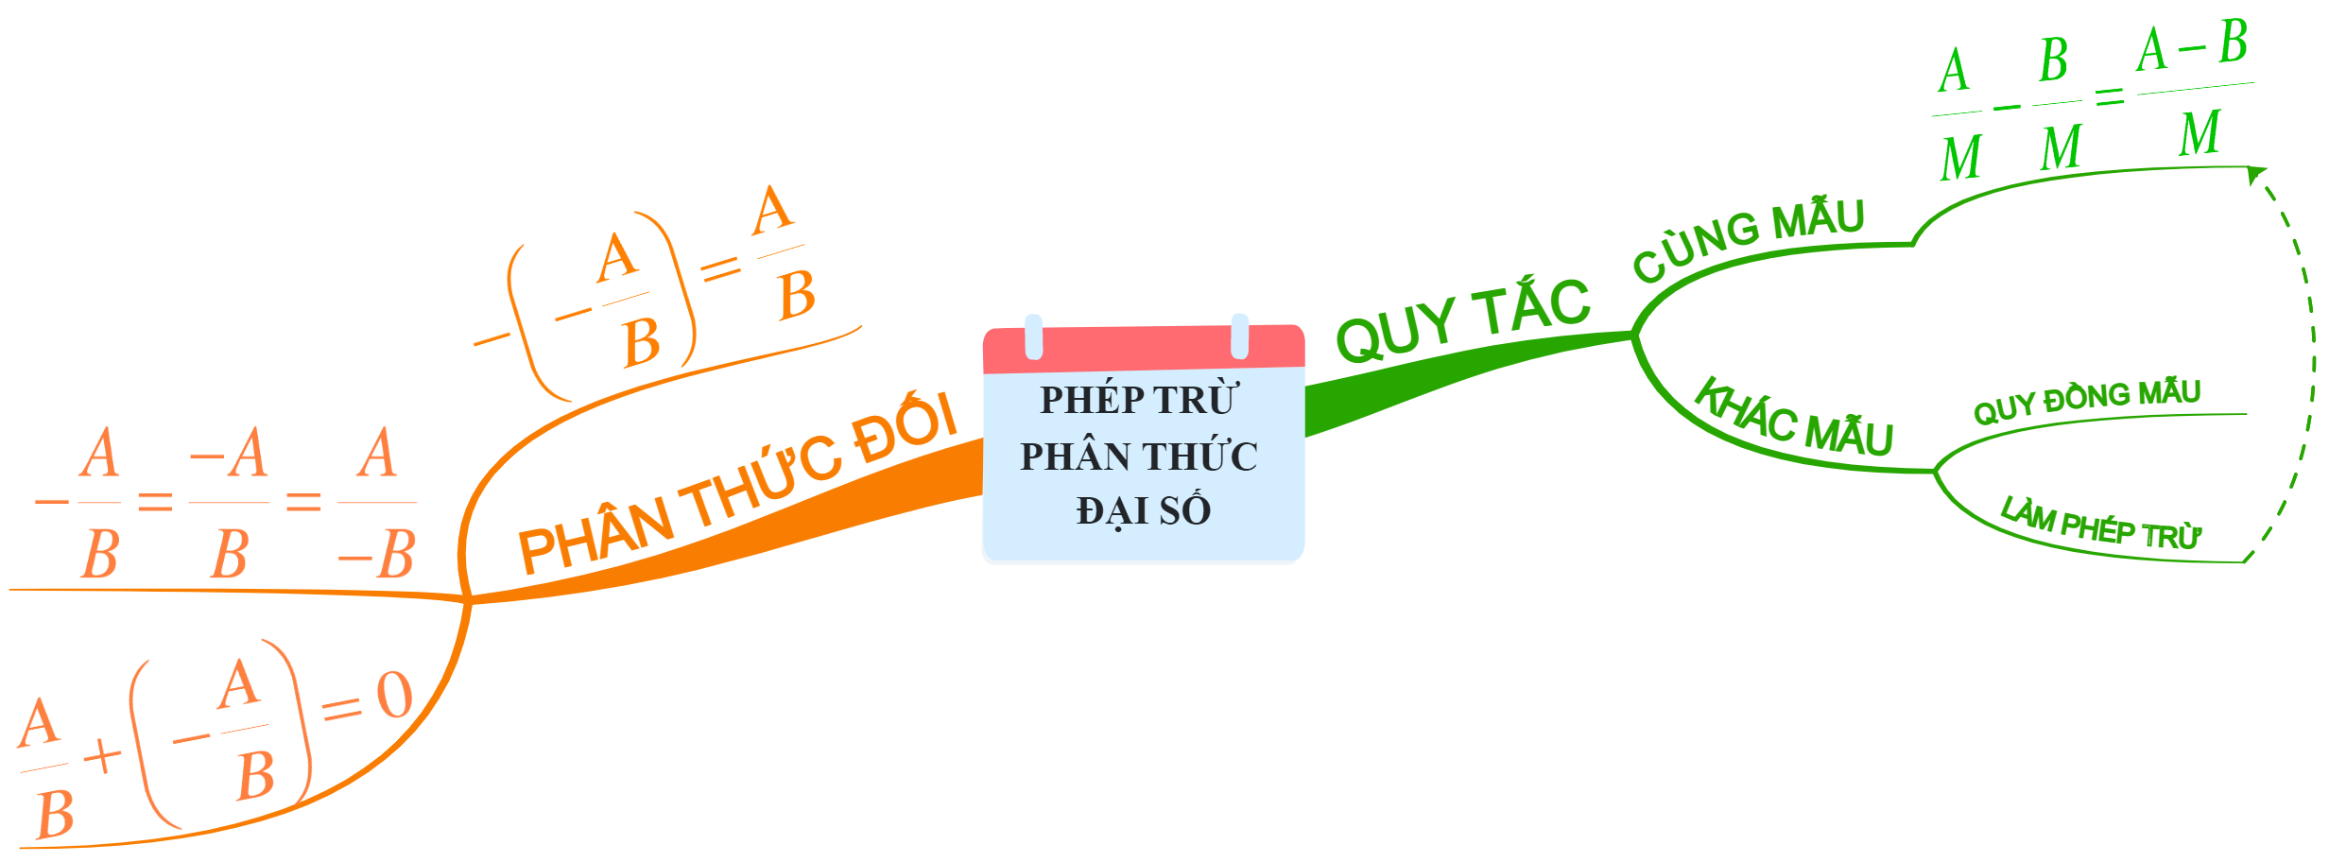
Sơ đồ tư duy

Slide 44

HƯỚNG DẪN VỀ NHÀ
1
Học và ghi nhớ quy tắc trừ hai phân thức, cách tìm phân thức đối của phân thức bất kì
DẶN DÒ
2
Hoàn thành BT trong SBT
  Chuẩn bị bài mới: Bài 3. Phép nhân, phép chia phân thức đại số
3

